Slide 1
重难点回顾-
Statement的注入问题
Statement的注入问题
  例如在进行登录验证时，传入用户名和密码检索数据，根据检索数据判断是否登录成功
String name = "Jack", pwd = "123456";
String sql = "SELECT * FROM tb_user WHERE uname='" + name + "' AND pass='" + pwd + "'";
SELECT * FROM tb_user WHERE uname=‘’ AND pass=‘’

Slide 2
重难点回顾-
PreparedStatement
PreparedStatement
  第一步：通过连接获得 PreparedStatement 对象，用带占位符(?)的SQL语句构造。
    PreparedStatement pstmt = con.preparedStatement("SELECT * FROM tb_user WHERE uname=? AND pass=?");
  第二步：设置参数
    pstmt.setString(1, "jack"); // 序号从1开始
    pstmt.setString(2, "123456");
  第三步：执行 SQL 语句
    ResultSet rs = pstm.excuteQuery();
采用PreparedStatement方式避免SQL注入攻击

Slide 3
重难点回顾-事务处理
JDBC事务处理三部曲
  connection.setAutoCommit(false); // 把自动提交关闭
  正常的DB操作 //若有一条SQL语句失败了，自动回滚
  connection.commit() 主动提交或 connection.rollback() 回滚
try {
  // step.1 关闭自动提交
  conn.setAutoCommit(false);
  // step.2 正常的操作，但需要提交才会反应至数据库，比如转账操作
  // update jack的账户，扣掉1000元
  // update lucy的账号，增加1000元
  // step.3 均未发生异常，进行提交
  conn.commit();
} catch (Exception e) {
  // step.3 发成异常，则进行回滚
  conn.rollback();
}

Slide 4
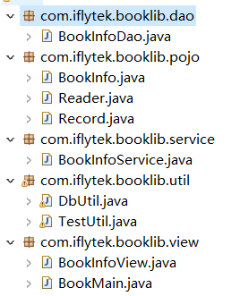
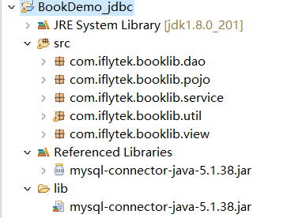
重难点回顾-项目分层示例

Slide 5
第8章 多媒体与图形学
程序设计

Slide 6

本章总体纲要
声音加载与播放
图像显示

Slide 7
声音加载与播放
支持多种声音资源
  Sun Audio 文件 (.au 后缀),
  Windows Wave 文件 (.wav后缀),
  Macintosh AIFF文件(.aif 或 .aiff后缀)
  Musical Instrument Digital Interface (MIDI)文件 (.mid或.rmi 后缀).

Slide 8
类java.applet.Applet中的相关方法
AudioClip getAudioClip(URL) 和 AudioClip getAudioClip(URL, String)
  返回声音资源
void play(URL) 和
void play(URL, String)
  播放AudioClip

Slide 9
接口java.applet.AudioClip中相关方法
void loop( )
  重复播放audio clip
void play( )
  播放audio clip(不循环)
void stop( )
  停止播放

Slide 10
Applet的生命周期
init: 该方法的目的是为你的 Applet 提供所需的任何初始化。在 Applet 标记内的 param 标签被处理后调用该方法。
start: 浏览器调用 init 方法后，该方法被自动调用。每当用户从其他页面返回到包含 Applet 的页面时，则调用该方法。
stop: 当用户从包含 Applet 的页面移除的时候，该方法自动被调用。因此，可以在相同的 Applet 中反复调用该方法。
destroy: 此方法仅当浏览器正常关闭时调用。因为 Applet 只有在 HTML 网页上有效，所以你不应该在用户离开包含 Applet 的页面后遗漏任何资源。
paint: 该方法在 start() 方法之后立即被调用，或者在 Applet 需要重绘在浏览器的时候调用。paint() 方法实际上继承于 java.awt。

Slide 11
Applet播放
public class TestStartAppMusic extends JApplet {
  // 初始化方法，Applet小应用自动调用
  public void init() {
    try {
      File file = new File("D:/1.wav");
      URL url = file.toURI().toURL();
      AudioClip ac = getAudioClip(url);
      ac.play();
    } catch (Exception e) {
      e.printStackTrace();
    }
  }
}

Slide 12
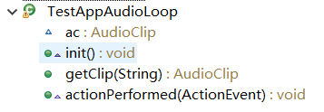
带有控制的Applet播放
带有控制的Applet播放

Slide 13
在应用程序中-AudioStream创建
应用程序中并不支持AudioClip类，sun公司为Application提供了新的java包。
import sun.audio.*;
创建声音文件输入流
创建AudioStream声音流
使用AudioPlayer类型进行播放

Slide 14
声音播放例子
package com.aiit.media;
import java.io.*;
import sun.audio.*;
public class TestMusAudio {
  public static void main(String[] args) {
    try {
      InputStream ins = new FileInputStream("D:\\1.wav");
      AudioStream as = new AudioStream(ins);
      AudioPlayer.player.start(as);
    } catch (Exception e) {
      // TODO Auto-generated catch block
      e.printStackTrace();
    }
  }
}

Slide 15
声音连续播放例子
try {
  InputStream ins = new FileInputStream("D:\\1.wav");
  AudioStream as = new AudioStream(ins);
  ContinuousAudioDataStream cas = new ContinuousAudioDataStream(as.getData());
  // 会一直播放下去
  AudioPlayer.player.start(cas);
} catch (Exception e) {
  // TODO Auto-generated catch block
  e.printStackTrace();
}

Slide 16
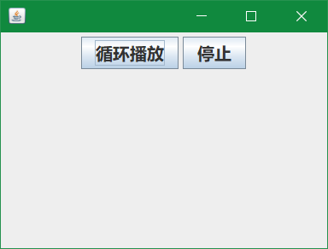
声音连续播放窗体
ContinuousAudioDataStream循环播放的控制

Slide 17
本章总体纲要
声音加载与播放
图像显示

Slide 18
图像加载
Swing中并没有专门的图像组件，通常使用JLabel显示图像
ImageIcon 一个 Icon 接口的实现，它根据 Image 绘制 Icon。
JLabel方法setIcon(Icon icon) ，定义此组件将要显示的图标。如果 icon 值为 null，则什么也不显示。

Slide 19

JLabel图像显示例子
public class TestImage extends JFrame {
  public TestImage() {
    JLabel label1 = new JLabel();
    ImageIcon img = new ImageIcon("D:/aiit.jpg");// 图片图标对象
    label1.setIcon(img);// 设置图像
    add(label1);
    pack();// 自适应大小
    setLocationRelativeTo(null);// 窗体居中
    setVisible(true);
  }
  public static void main(String[] args) {
  new TestImage();
  }
}

Slide 20
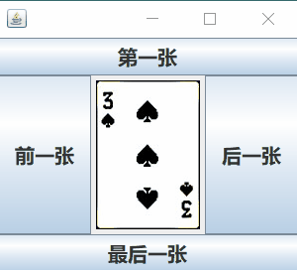
JLabel图像综合案例

Slide 21
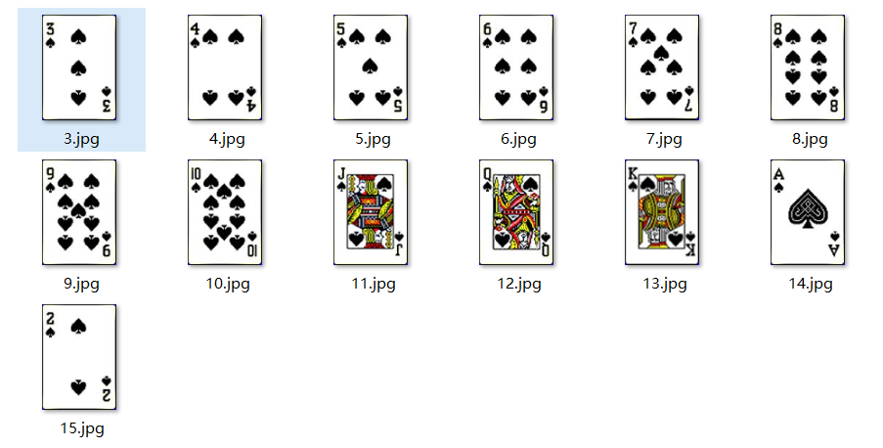
JLabel图像综合案例
扑克牌显示代码
图片资源

Slide 22
作业
1. 请编写一个音阶程序：要求包含7个按钮，当用户用鼠标的左键单击这些按钮时能够发出不同的音阶“Dou, Ruai, Mi, Fa, Sou, La, Xi”。

Slide 23
谢谢
请多指教

